Slide 1
Análise de sentimentos sobre Twitters
Estado atual - julho 2021

Slide 2
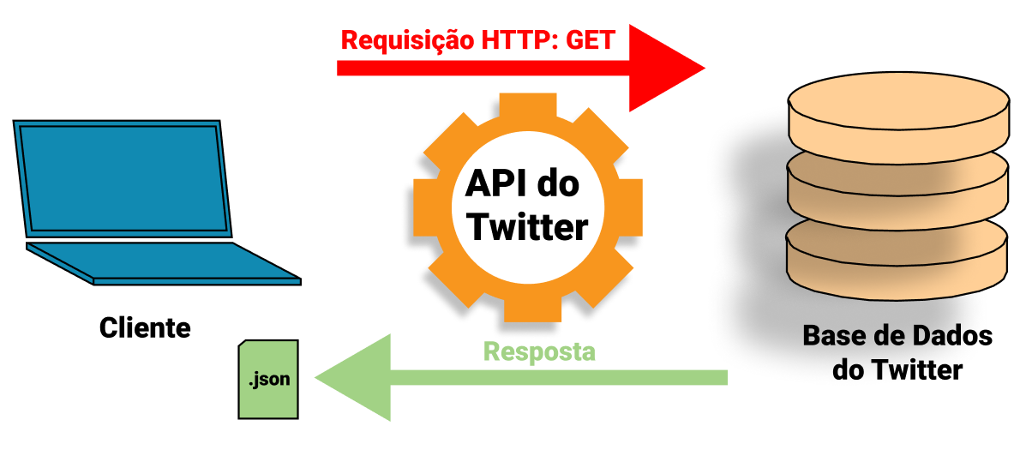
Base de dados Twitters
"_id":
"text":
"lang":
"created_at":
"author_id":
"target":
"sentiment":
"request_id":
"other_attributes_twitter"
"_id":
"text":
"lang":
"created_at":
"author_id":
"target":
"sentiment":
"request_id":
"other_attributes_twitter"
"_id":
"domain":
"sub_domain":
"start_search":
"end_search":
"total_requests":
"next_token":
"total_tweets":
"url":
2015
2020
Search
Bases de dados twitters separados por ano
Um Twitter pode pertencer a mais de uma busca

Slide 3
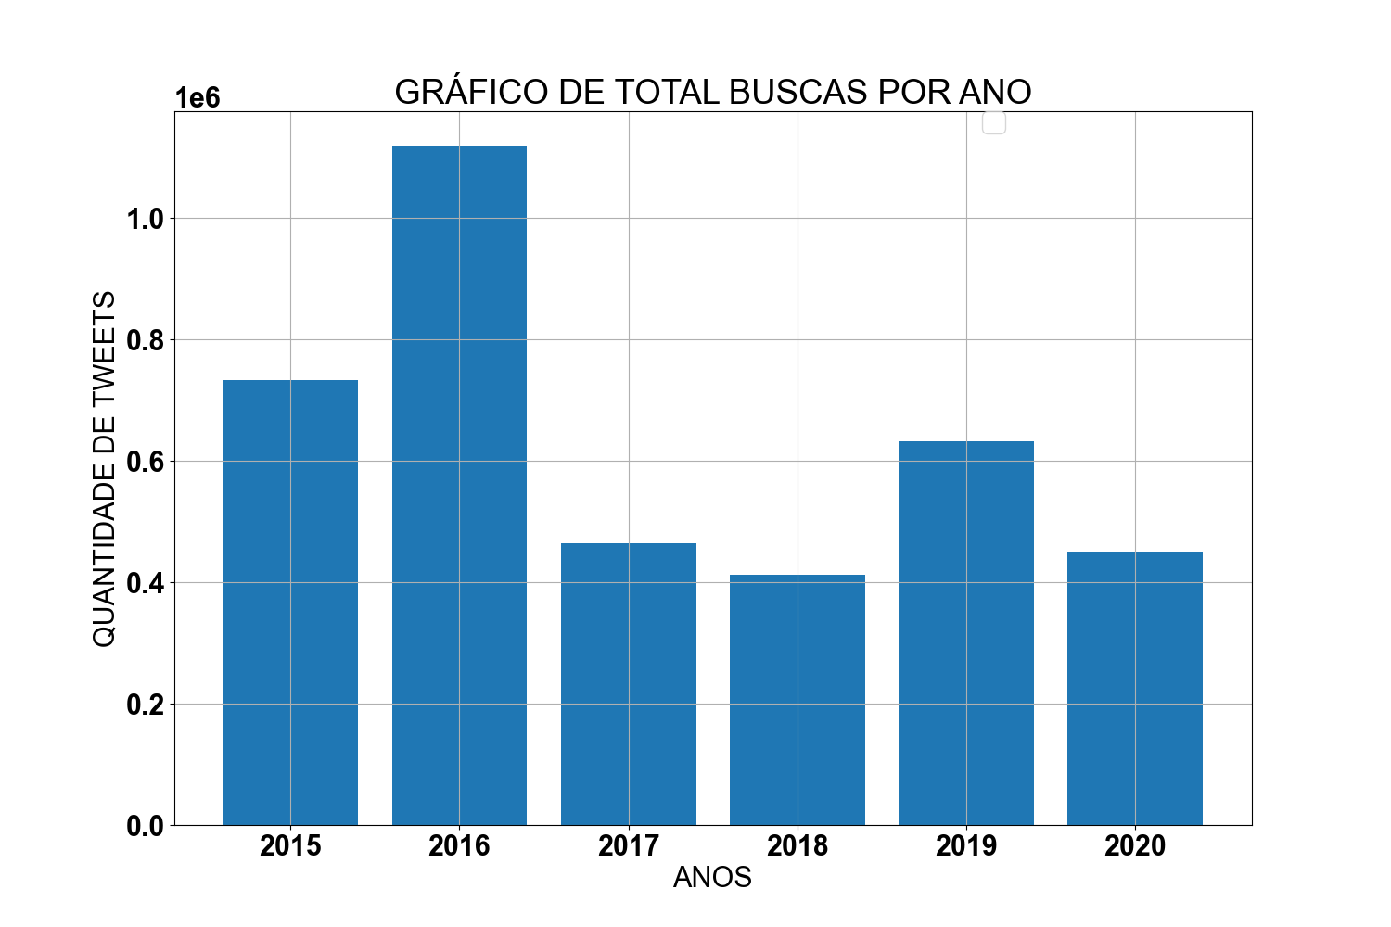
Resultados total twitters por ano
Durante o estudo foi feito as buscas no período de 2015 até 2020, realizando 30 tags ou palavras chaves diferentes.
Totalizando 3.809.864 tweets.

Slide 4
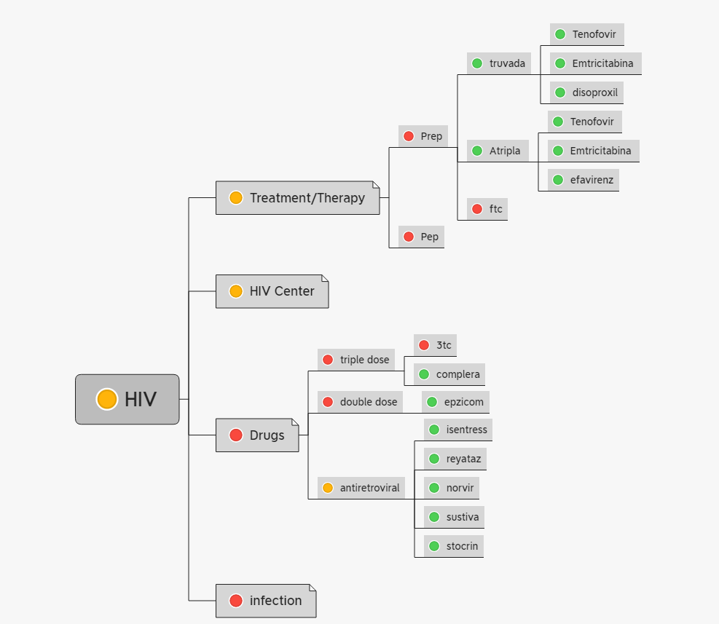
Palavra chaves
- "#peptreatmentinmalviyanagar or (pep treatment malviyanagar) OR (pep malviyanagar)"
- "#pepcenterforhiv OR (pep center for hiv) "
- "#pephivcenter OR (pep center hiv)"
"#pepandprep OR (pep prep) OR ((pep OR prep) treatment)"
"#prep (hiv OR treatment)"
"#truvada OR truvada"
"#atripla OR atripla"
"#ftc OR (ftc treatment) "
- "#pep (hiv OR treatment)"
- "#pepforhiv OR (pep hiv)"
- "#pepforearlyhiv OR (pep for early hiv) or (pep hiv)"
- "#pepindelhi OR (pep delhi)"
- "#peptreatment OR (pep treatment)"
- "#complera OR complera"
- "(#3tc OR 3tc) (hiv OR treatment)"
- "#tripletherapy OR (triple therapy)"
"#epzicom OR epzicom"
- "#isentress OR isentress"
- "#reyataz OR reyataz"
- "#norvir OR norvir"
- "#sustiva OR sustiva"
- "#stocrin OR stocrin"
- "#hivinfection OR (hiv infection)"
- "#hivtreatment OR hivtreatment OR (hiv treatment)"
- "#anti OR anti (hiv OR treatment)"
- "#viread OR viread"
- "#livingwithaids OR (living aids)"
- "#NormalizingHIVChallenge OR (Normalizing HIV Challenge)"
- "#pepforealryexposer OR (pep real exposer)"

Slide 5
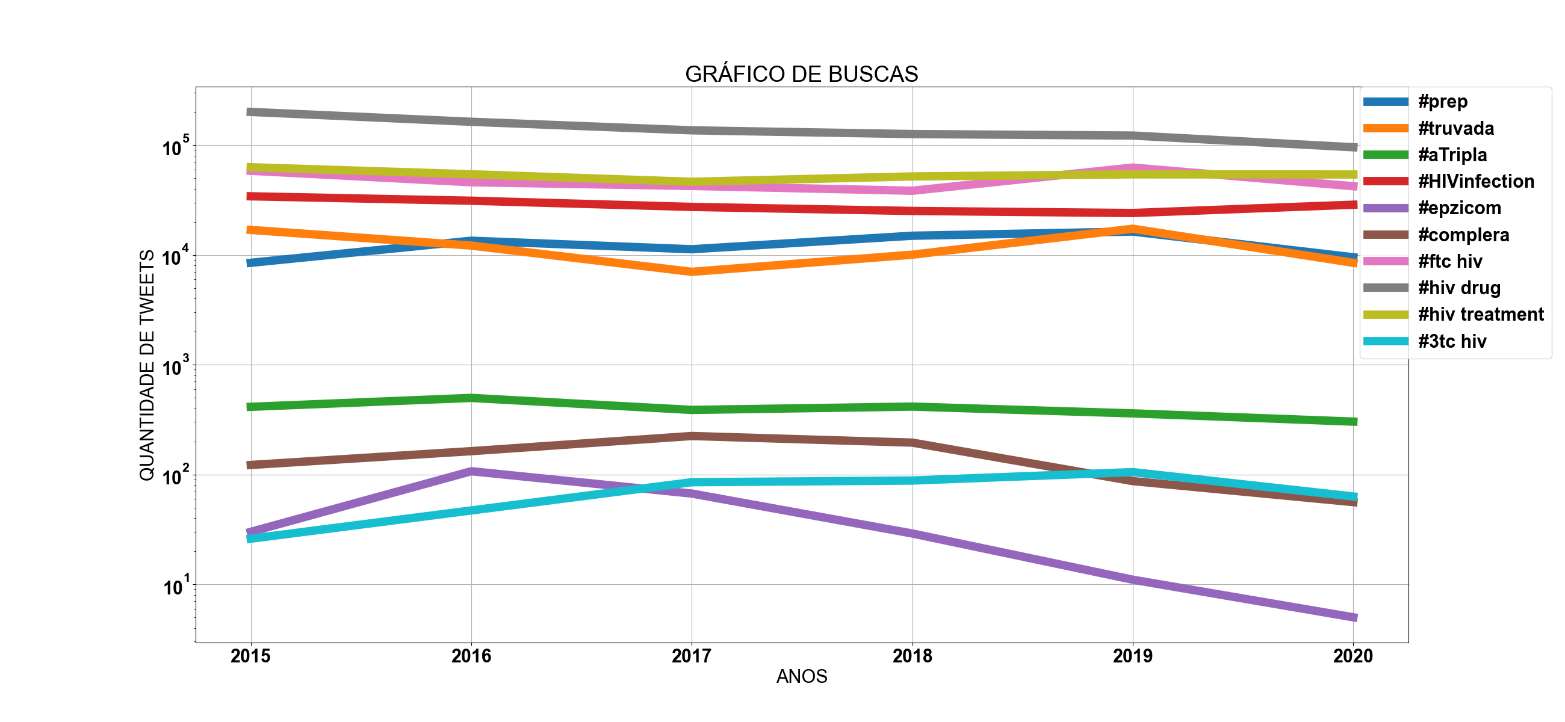
Resultados busca
Resultados de quantidade dado a tag de busca.

Slide 6
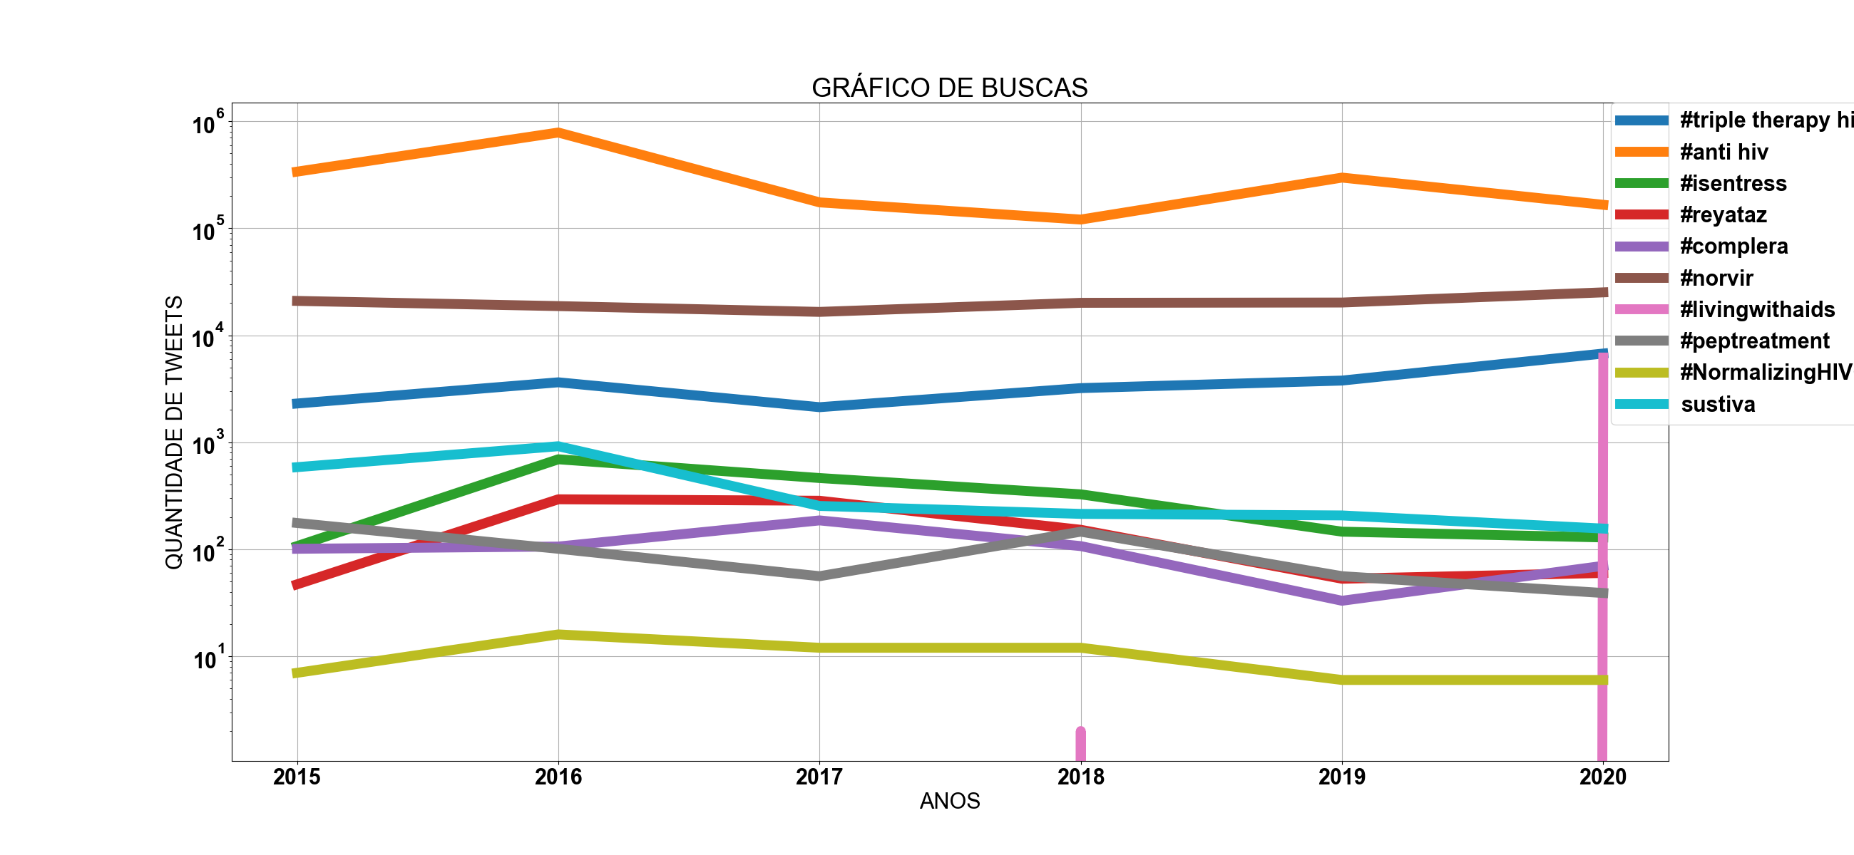
Resultados busca
Resultados de quantidade dado a tag de busca.

Slide 7
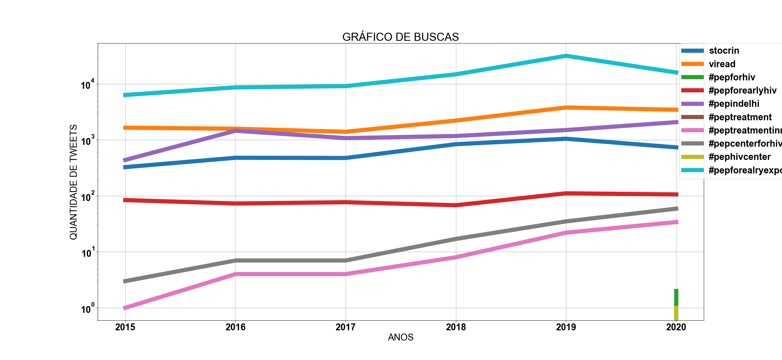
Resultados busca
Resultados de quantidade dado a tag de busca.

Slide 8
Twitters
265 tweets classificados
26 tweets foram descartados durante o pré-processamento
idiomas diferentes do inglês
texto bastante reduzido.
239 tweets úteis. Esse quantitativo foi novamente reduzido a uma taxa de aproximadamente 20% para a composição do corpus anotado utilizado por algumas features, sendo 16 tweets de sinal e 36 de ruído,
Para o treinamento 187 tweets para o treinamento do modelo
60 tweets de sinal
127 de ruído.

Slide 9
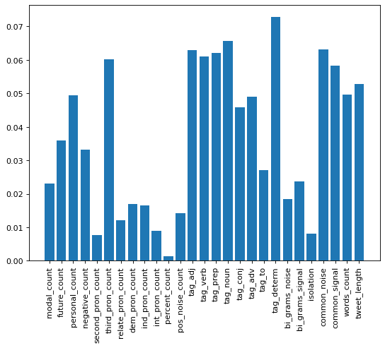
Classificador
27 Features:
Uso do algoritmo Random Forest Classification para observar importância de cada feature.

Slide 10
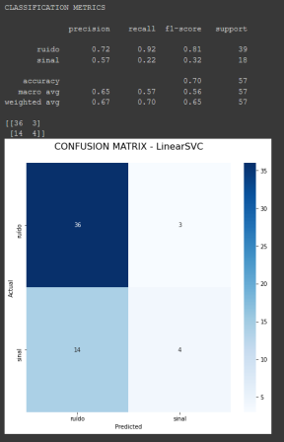
Classificador
Algoritmo SVM
Métrica | Resultado
Acurácia | 70,18%
Taxa de Verdadeiros Positivos (Recall) | 22,22%
Precisão | 57,14%
Taxa de Falsos Positivos | 7,69%
F1-score | 31,98%

